Slide 1
İstatistik ve Olasılık
Prof.Dr. Asaf VAROL
Yazılım Mühendisliği, Fırat Üniversitesi
2020

Slide 2
Ki Kare
Hafta 13 Hipotez Testi IV

Slide 3
Anahtar Sorular
Çapraz tablolama tablosu nedir?
Ki-karenin mantığı nedir?
Bir ki-kare hipotez testi nasıl yapılır ve sonuçları nasıl yorumlanır?
Ki-kare testleri nasıl yapılır ve sonuçları SPSS içinde nasıl yorumlanır?
Ki-kare testlerini kullanmanın sınırlamaları nelerdir?

Slide 4
İçindekiler
İki Değişkenli (Çapraz Tablolama) Tabloları
Ki-Karenin Mantığı
Ki-Karenin Hesaplanması
SPSS içinde ki-kare testi
Ki-Kare Testinin Sınırlaması

Slide 5
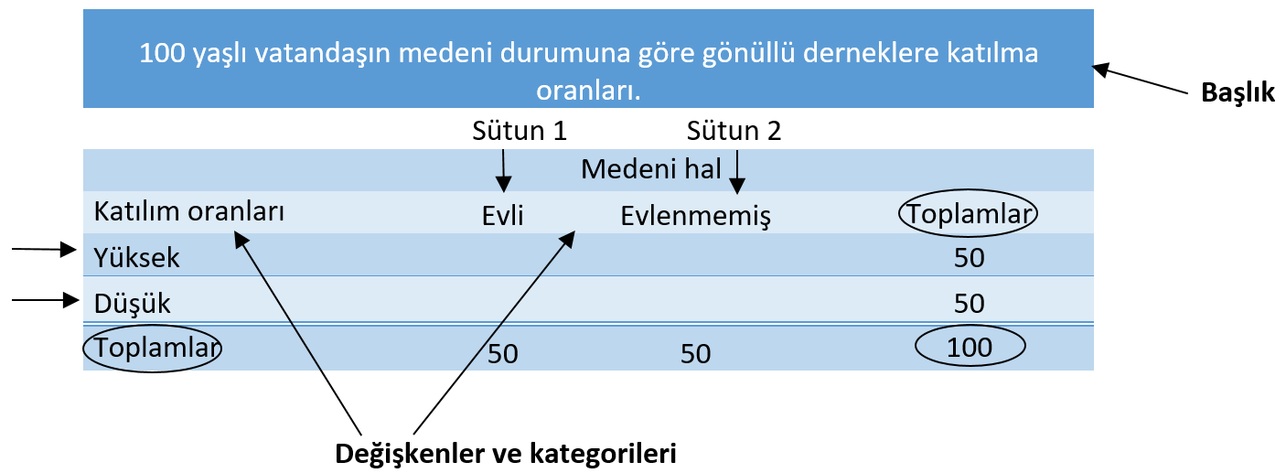
İki Değişkenli Tablo
İki değişkenli tablo = Çapraz tablolama tablosu = İhtimal tablosu
* Durum skorlarını aynı anda iki farklı değişken üzerinde gösterme
* Bir araştırmacı gönüllü derneklerde üyeliği inceliyor ve evli olmayan kişilerin daha az aile yükümlülükleri ve daha fazla boş zamanları olduğu için daha fazla dahil olacağını varsayıyor.
Satır 1
Satır 2

Slide 6
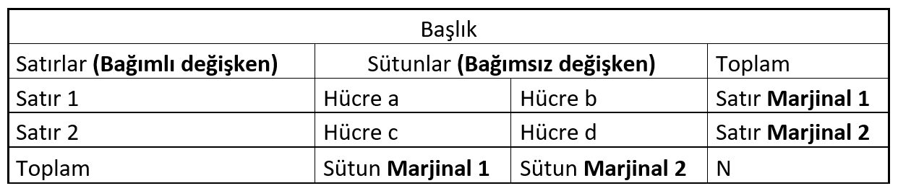
İki Değişkenli Tablo

Slide 7
İki Değişkenli Tablo
İki boyut vardır: satırlar ve sütunlar
* Sütunlar bağımsız değişkenin skorlarıdır
* Bağımsız değişkende kategoriler olduğu kadar çok sütun olacaktır
* Satırlar bağımlı değişkendeki skorlardır
* Bağımlı değişkende kategoriler olduğu kadar çok satır olacaktır
İki değişken birleşiminde kategoriler olduğu kadar çok hücre olacaktır
Her hücre, her kategori kombinasyonunun kaç kez gerçekleştiğini bildirir

Slide 8

Ki-Karenin Mantığı ($x^{2}$)
Bağımsızlık: Bir durumun bir değişkenin belirli bir kategorisine sınıflandırılmasının, durumun ikinci değişkenin herhangi bir kategorisine düşme olasılığı üzerinde hiçbir etkisi yoksa iki değişken bağımsızdır.
Ki-kare testi, iki değişkenli bir tablodaki veya ihtimal tablosundaki (çapraz tablolar olarak da bilinir) iki değişken arasındaki ilişkinin istatistiksel önem düzeyini değerlendirmek için bir prosedürdür.
Ki-kare prosedürü popülasyondaki iki değişken arasında bir ilişki olmadığını varsayar (boş hipotez).

Slide 9



Ki-Karenin Mantığı ($x^{2}$)
Bir tabloda gözlemlenen gerçek hücre frekansları (fo) ile rastgele şansla beklenebilecek veya hücre frekanslarının bağımsız olması (fe) arasında önemli farklılıklar arıyoruz.
fo: iki değişkenli tabloda gözlenen hücre frekansları
fe: değişkenler bağımsız olsaydı beklenen hücre frekansları

Slide 10
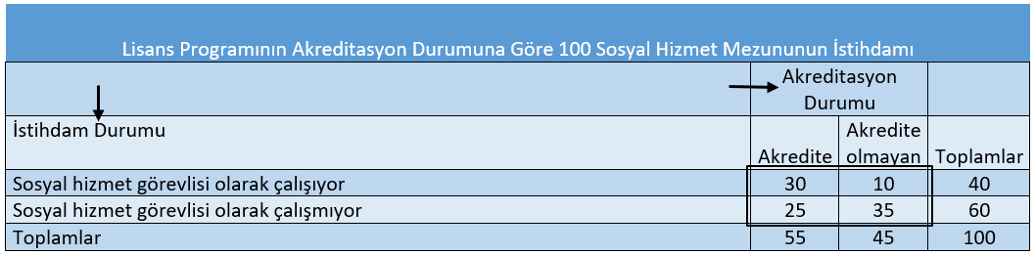
Ki-Karenin Mantığı ($x^{2}$)
Örnek
Sosyal hizmet programlarının akreditasyon durumu ile öğrencilerinin istihdam durumu arasında bir ilişki var mı?
100 öğrenci seçildi ve soruldu, 1) akredite / akredite olmayan bir programdan mezun olup olmadıkları? 2) sosyal hizmet görevlisi olarak çalışıp çalışmadıkları?
Bağımlı değişken
Bağımsız değişken
Gözlenen Frekanslar

Slide 11

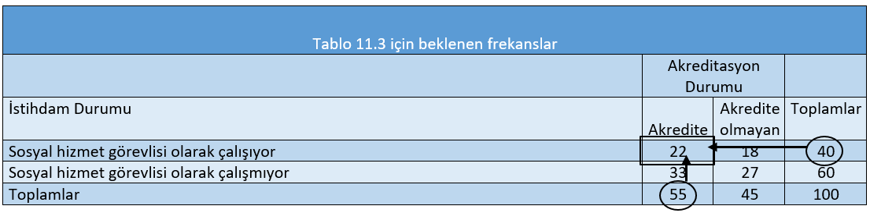
Ki-Karenin Mantığı ($x^{2}$)
Sol üst hücre için beklenen frekans (fe)

Slide 12

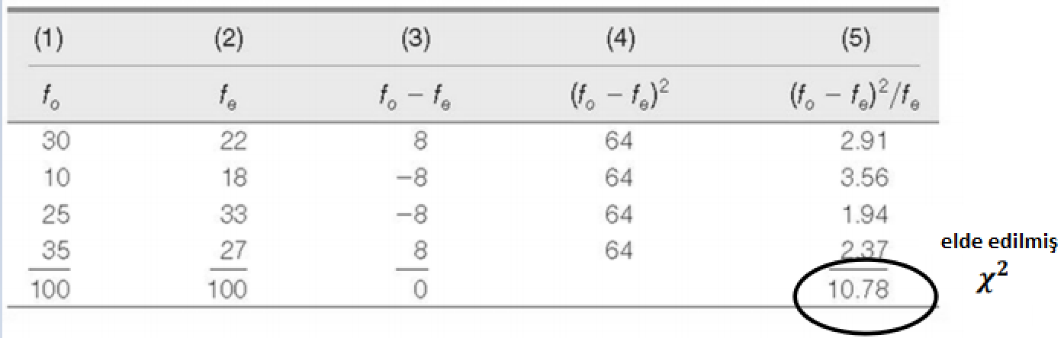

Ki-Karenin Mantığı ($x^{2}$)
Elde edilen ${x^{2}}^{′}yi$ hesaplama
Tablo 11.3 için hesaplama tablosu

Slide 13
Beş Adım Modeli - Ki-Kare
Adım 1: Varsayım yapın ve test gereksinimlerini karşılayın.
* Bağımsız rastgele örneklemler
* Ölçüm seviyesi nominal.
* Akredite edilmiş program / Akredite edilmemiş program
* Sosyal hizmet görevlisi olarak çalışıyor / Sosyal hizmet görevlisi olarak çalışmıyor
(Not: Ki-kare hipotez testinde, popülasyonun normal dağılımını veya örnekleme dağılımını varsaymamız gerekmez)

Slide 14
Beş Adım Modeli - Ki-Kare
Adım 2: Boş ve alternatif hipotezleri belirleyin.
Ho: fo = fe Programın akreditasyon durumu ve öğrenci istihdam durumu bağımsız
* Boş hipotez değişkenlerin her zaman bağımsız olduğunu iddia eder
H1: fo ≠ fe Programın akreditasyon durumu ve öğrenci istihdam durumu bağımlıdır
* Alternatif hipotez her zaman boş hipoteziyle çelişir ve değişkenlerin bağımlı olduğunu iddia eder

Slide 15
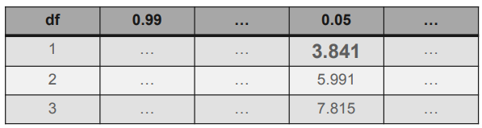
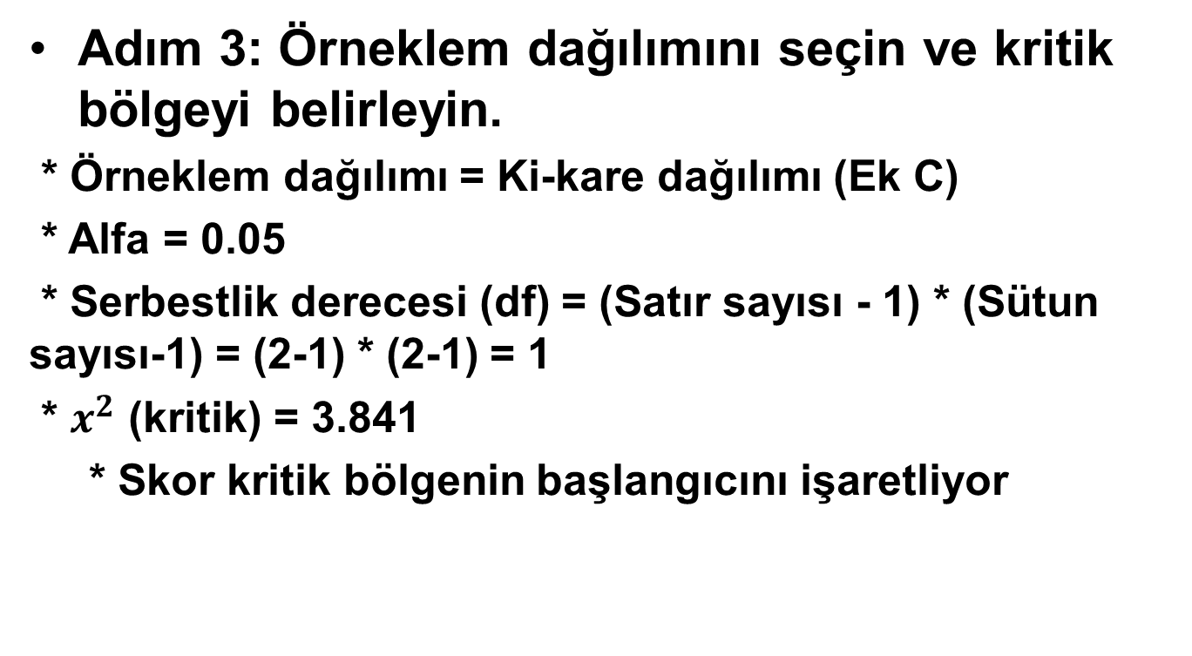
Beş Adım Modeli - Ki-Kare
Adım 3: Örneklem dağılımını seçin ve kritik bölgeyi belirleyin.
* Örneklem dağılımı = Ki-kare dağılımı (Ek C)
* Alfa = 0.05
* Serbestlik derecesi (df) = (Satır sayısı - 1) * (Sütun sayısı-1) = (2-1) * (2-1) = 1
* $x^{2}$ (kritik) = 3.841
* Skor kritik bölgenin başlangıcını işaretliyor

Slide 16
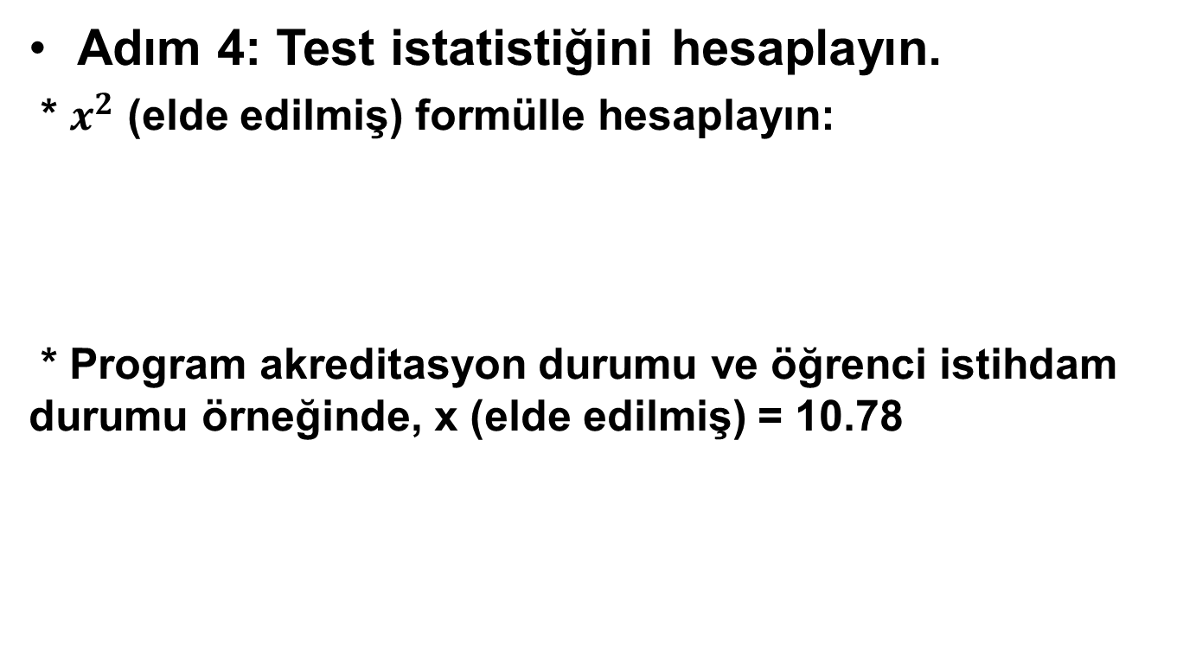
Beş Adım Modeli - Ki-Kare
Adım 4: Test istatistiğini hesaplayın.
* $x^{2}$ (elde edilmiş) formülle hesaplayın:
* Program akreditasyon durumu ve öğrenci istihdam durumu örneğinde, x (elde edilmiş) = 10.78

Slide 17
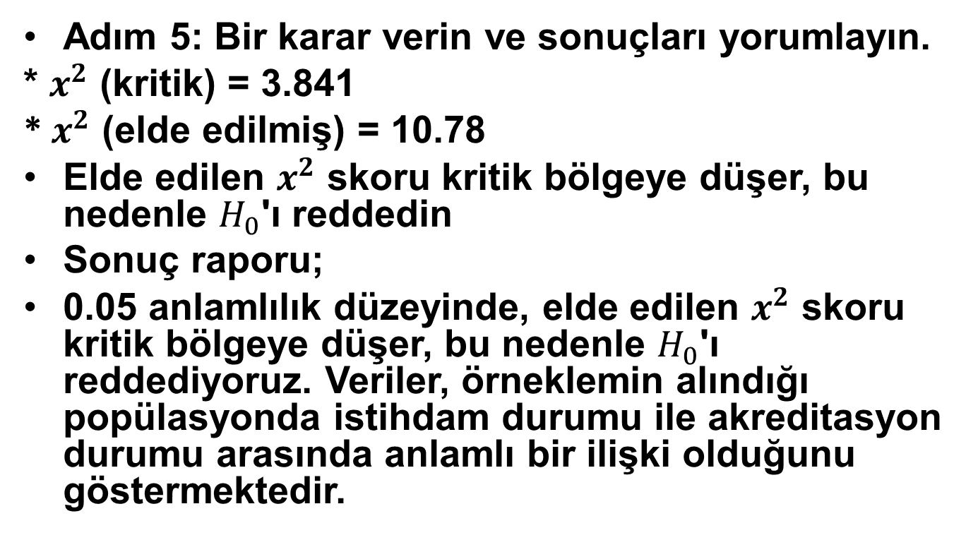
Beş Adım Modeli - Ki-Kare
Adım 5: Bir karar verin ve sonuçları yorumlayın.
* $x^{2}$ (kritik) = 3.841
* $x^{2}$ (elde edilmiş) = 10.78
Elde edilen $x^{2}$ skoru kritik bölgeye düşer, bu nedenle $H_{0}$'ı reddedin
Sonuç raporu;
0.05 anlamlılık düzeyinde, elde edilen $x^{2}$ skoru kritik bölgeye düşer, bu nedenle $H_{0}$'ı reddediyoruz. Veriler, örneklemin alındığı popülasyonda istihdam durumu ile akreditasyon durumu arasında anlamlı bir ilişki olduğunu göstermektedir.

Slide 18
Ki-Kareyi Yorumlama
Adım 4: Test istatistiğini hesaplayın.
* Ki-kare test sonuçlarını aşağıdaki anlayışla yorumlamanız gerekir:
* Ki-kare testi SADECE değişkenlerin bağımsız olup olmadığını söyler
* Bize ilişkinin modelini veya doğasını söylemez
* Modeli araştırmak için, her bir sütundaki yüzdeleri hesaplamamız ve sütunlar arasında karşılaştırmamız gerekir

Slide 19
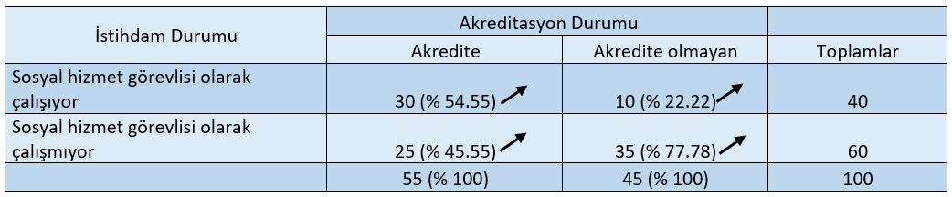
Ki-Kareyi Yorumlama
Sütun yüzdesi iki değişken arasındaki ilişkiyi daha açık hale getirir:
* Akredite edilmiş programlardan gelen öğrencilerin sosyal hizmet görevlisi olarak çalışma olasılığı daha yüksektir.
* Akredite programlardan gelen öğrencilerin % 55'inin sosyal hizmet görevlisi olarak çalışmasına karşın akredite olmayan programlardan gelen öğrencilerin sadece % 22'si sosyal hizmet görevlisi olarak çalışıyor
Test sonuçlarına göre, bu ilişkinin önemli olduğunu biliyoruz. Şans eseri gerçekleşmiyor
(30/55)*%100
(10/55)*%100
(25/55)*%100
(35/45)*%100

Slide 20
SPSS ile Ki-Kare
Uygulamada, genellikle bir ki-kareyi elle hesaplamıyoruz ve SPSS gibi istatistiksel yazılımlara güveniyoruz.
Şimdi size SPSS ile ki-kare testinin nasıl yapılacağını ve sonuçların nasıl yorumlanacağını göstereceğim
Eğitim düzeyi ile bireylerin ABD toplumunda Müslüman din adamlarına karşı hoşgörüsü arasındaki ilişkileri incelemek istiyoruz.
SPSS'de “Çapraz tablolama” prosedürünü uygulayın
* Veri seti: GSS2012_Student_B
* [Analiz] → [Tanımlayıcı İstatistikler] → [Çapraz Tablolar]
* Bağımlı değişkenleri Satır kutusuna yerleştirin
* Sütun kutusuna bağımsız değişkenleri yerleştirin
* İstatistikler butonuna tıklayın, Ki-kare'yi seçin
* Hücreler butonuna tıklayın, Yüzde kutusunda sütunu seçin
* Analize devam edin

Slide 21
SPSS ile Ki-Kare
Bağımlı değişken: Müslüman din adamlarına karşı hoşgörü (muslim_tol)
Bağımsız değişken: Eğitim (educ_2)
Adım 1: Gereksinimleri karşılayın.
* Bağımsız rastgele örneklem
* Ölçüm seviyesi: nominal
Adım 2: Boş ve alternatif hipotezleri belirleyin.
* Ho: fo = fe Müslüman din adamlarına hoşgörü ve eğitim seviyesi bağımsız.
* H1: fo ≠ fe Müslüman din adamlarına hoşgörü ve eğitim seviyesi bağımlı.
* Adım 3: Kritik Bölge
*α = 0.05

Slide 22
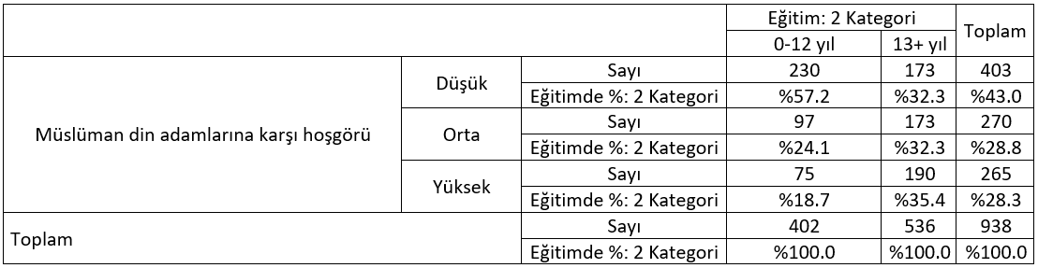
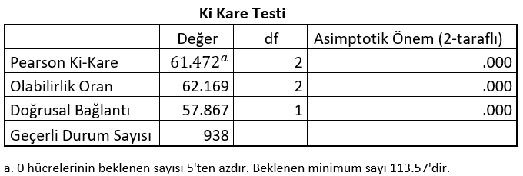
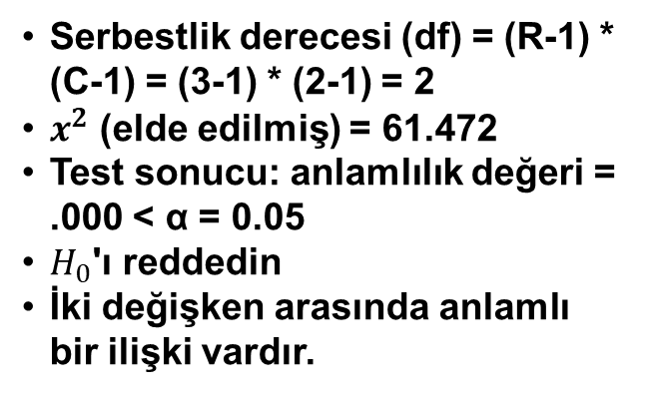
SPSS ile Ki-Kare
Müslüman din adamlarına karşı hoşgörü * Eğitim: 2 Kategori Çapraz tablolama
Serbestlik derecesi (df) = (R-1) * (C-1) = (3-1) * (2-1) = 2
$x^{2}$ (elde edilmiş) = 61.472
Test sonucu: anlamlılık değeri = .000 < α = 0.05
$H_{0}$'ı reddedin
İki değişken arasında anlamlı bir ilişki vardır.

Slide 23
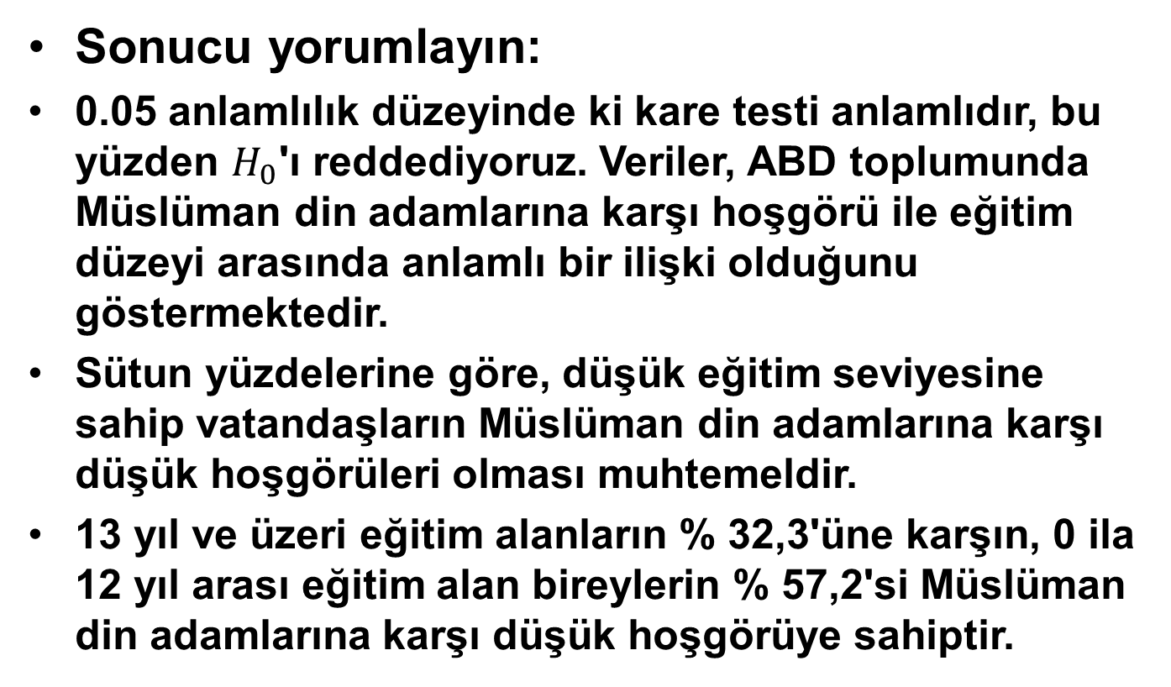
SPSS ile Ki-Kare
Sonucu yorumlayın:
0.05 anlamlılık düzeyinde ki kare testi anlamlıdır, bu yüzden $H_{0}$'ı reddediyoruz. Veriler, ABD toplumunda Müslüman din adamlarına karşı hoşgörü ile eğitim düzeyi arasında anlamlı bir ilişki olduğunu göstermektedir.
Sütun yüzdelerine göre, düşük eğitim seviyesine sahip vatandaşların Müslüman din adamlarına karşı düşük hoşgörüleri olması muhtemeldir.
13 yıl ve üzeri eğitim alanların % 32,3'üne karşın, 0 ila 12 yıl arası eğitim alan bireylerin % 57,2'si Müslüman din adamlarına karşı düşük hoşgörüye sahiptir.

Slide 24
Ki-Kare Testinin Sınırlaması
Değişkenlerin çok sayıda kategorisi olduğunda yorumlanması zor
* Değişkenlerin dört veya daha az kategorisi olduğunda en iyisi
Küçük örneklem büyüklüğü ile Ki-Kare örnekleme dağılımının doğru olacağını varsayamazsınız
* Küçük örneklem: Hücrelerin yüksek yüzdesinin beklenen frekansları 5 veya daha azdır
Tüm hipotez testleri gibi, Ki-Kare de örneklem büyüklüğüne duyarlıdır
* N arttıkça, elde edilen Ki-Kare artar
* Büyük örneklemlerle, önemsiz ilişkiler önemli olabilir

Slide 25
Bu Dersin Sonunda
Aşağıdaki anahtar kavramları öğrenmelisiniz.
* Çapraz tablo nasıl oluşturulur ve yorumlanır
* Ki-kare testinin mantığı
* Ki-kare testi yapmanın uygun olduğu durum
* Ki-kare manuel olarak ve SPSS ile nasıl hesaplanır ve test edilir
* Ki-kare test sonuçları nasıl yorumlanır
* Ki-Kare Testinin Sınırlaması

